Slide 1
Presentación Capstone
“SICAF-Sistema Integral de Control de Asistencia mediante Reconocimiento Facial”
Ingeniería Informática
Escuela de Informática y Telecomunicaciones
Sede Puente Alto
2026

Slide 2
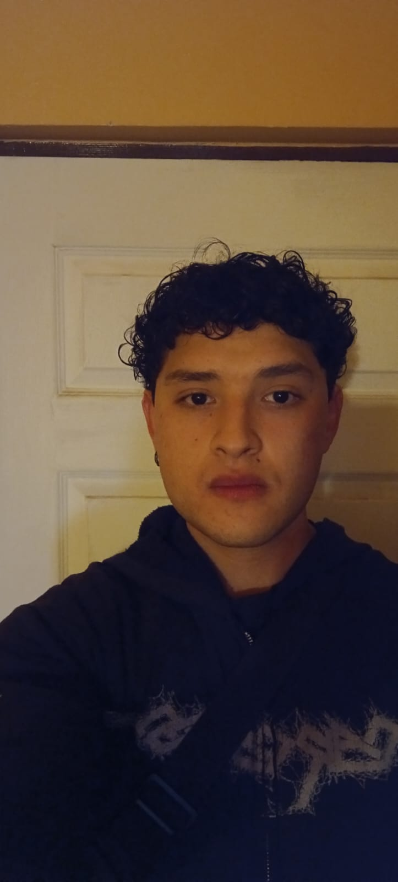
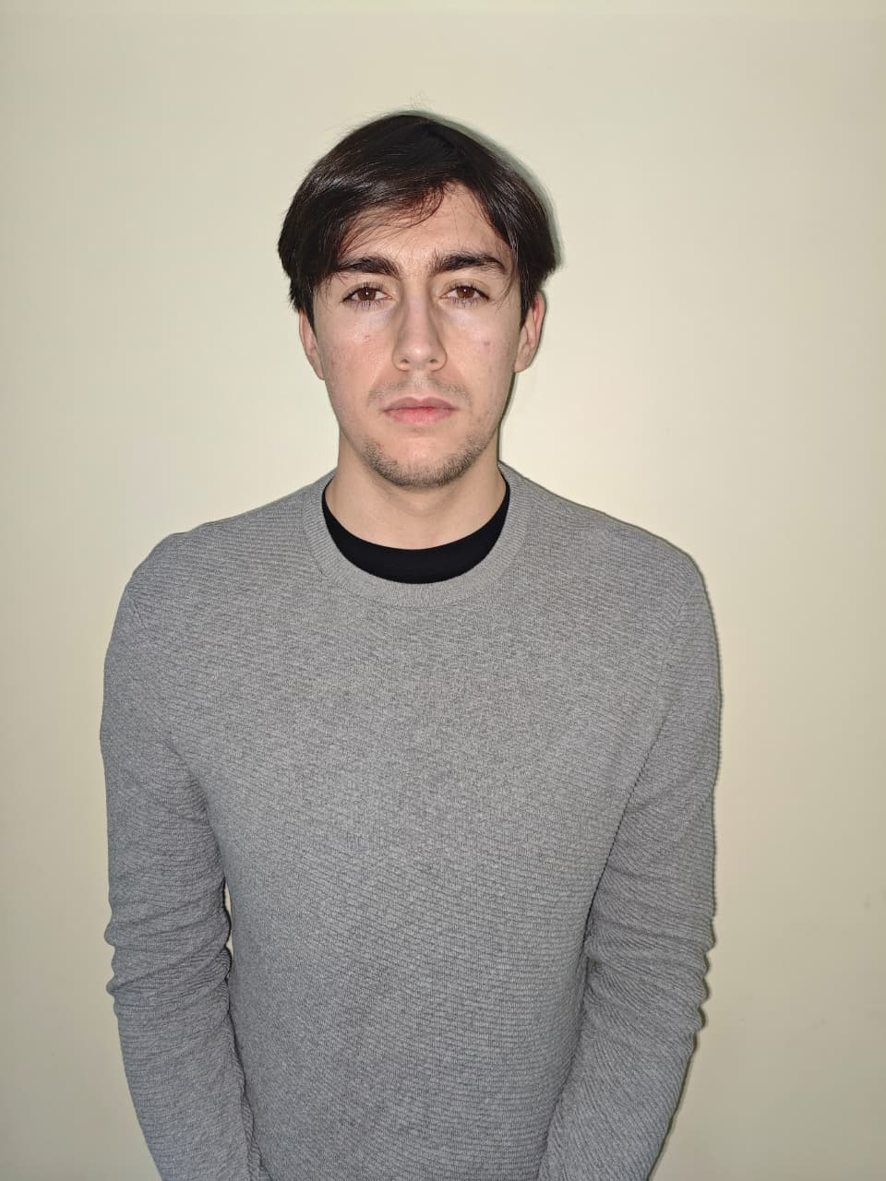
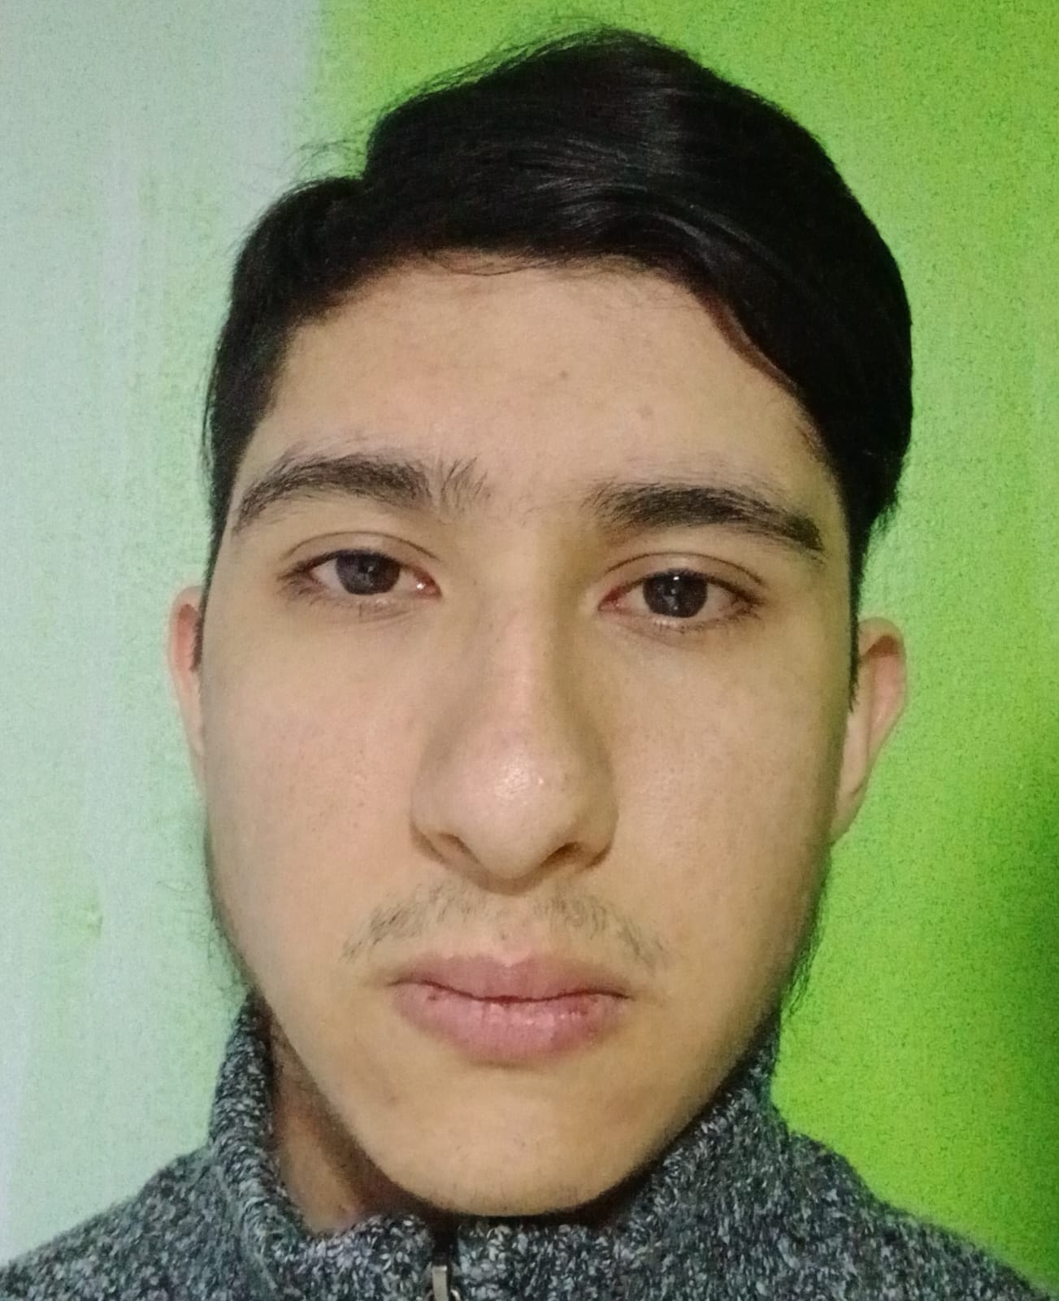
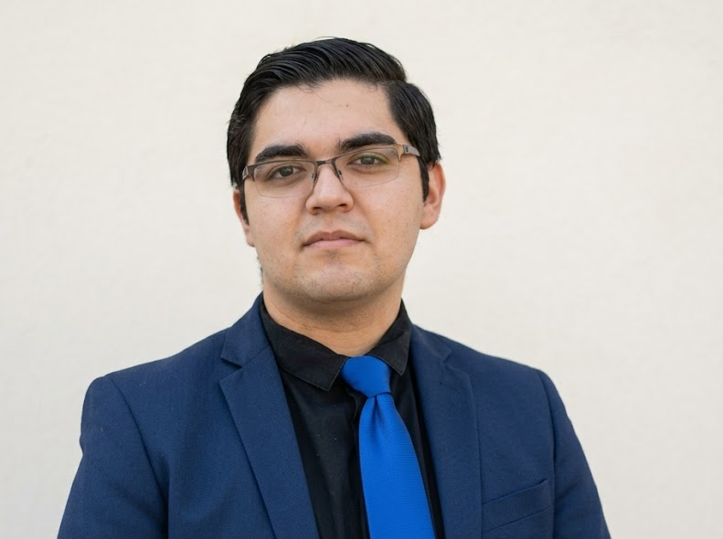
Maximiliano Castillo
  Project Manager
  Funciones desempeñadas
INTEGRANTES DEL PROYECTO
Francisco Jara
  Analista Programador
  Funciones desempeñadas
Dilan Nuñez
  QA
  Funciones desempeñadas
Sebastian Hurtado
  Administrador BD
  Funciones desempeñadas

Slide 3
Descripción del Proyecto
Problemática
El registro de asistencia escolar sigue siendo, en la mayoría de los establecimientos, un proceso manual, lento y propenso a errores. En los colegios de la Región Metropolitana, los profesores dedican entre 5 y 10 minutos diarios por curso a registrar la asistencia, tiempo que se resta directamente a la enseñanza.
Existe la necesidad de contar con un sistema que automatice el registro de asistencia de forma confiable, sin depender de la intervención manual del docente, que garantice la identidad real del alumno mediante un mecanismo biométrico, y que centralice la información académica y de asistencia en una plataforma segura, disponible en tiempo real y capaz de generar reportes útiles para la gestión escolar.
Propuesta de solución
Automatizar el proceso de pase de lista mediante reconocimiento facial biométrico, eliminando la intervención manual del docente y el riesgo de suplantación de identidad, integrando en una sola plataforma la gestión académica

Slide 4
Objetivo General
Desarrollar e implementar un sistema web de control de asistencia escolar mediante reconocimiento facial que automatice el registro y entregue reportes en tiempo real.
Objetivos Específicos
Específico 1: Automatizar el registro de asistencia mediante reconocimiento facial.
Específico 2: Centralizar la gestión académica (alumnos, cursos, horarios, notas).
Específico 3: Generar reportes de asistencia y académicos.
Específico 4: Garantizar la seguridad y el control de acceso por roles.

Slide 5
Alcances
Que hace el Sistema:
• Autenticación y seguridad: login, token JWT, recuperación de contraseña y control de acceso por rol (Administrador/Profesor).
• Gestión académica: alumnos, profesores, cursos, asignaturas y horarios.
• Registro biométrico: captura del rostro y extracción del descriptor facial (128 dimensiones).
• Asistencia automática por reconocimiento facial en tiempo real, con marcado manual de respaldo (borrador/definitivo).
• Justificación de inasistencias y aprobación por el docente.
• Reportes exportables en PDF/CSV, boletín de notas y alertas de asistencia bajo el 85%.
• Bitácora automática de auditoría y despliegue en Docker (web y escritorio con Electron).
Qué no hace:
• No reemplaza un sistema de notas/ERP escolar completo (solo boletín simple con alertas).
• No gestiona pagos, matrículas económicas ni cobranza a apoderados.
• No es una app móvil de comunicación masiva con apoderados (solo notificaciones básicas).
• No controla el acceso físico a instalaciones (puertas, torniquetes); sólo asistencia en aula.
• No garantiza reconocimiento facial 100% infalible; requiere respaldo manual ante fallas.
• No almacena fotografías del rostro, solo descriptores matemáticos (cumplimiento normativo).
• No opera sin la infraestructura de red local mínima que aporta el colegio.

Slide 6
Usuarios
Administrador
Gestiona usuarios, cursos, horarios y el cuerpo docente. Registra el rostro de los alumnos, configura el umbral de confianza biométrico y consulta reportes globales del colegio.
Profesor
Marca asistencia manual como respaldo, gestiona justificaciones de inasistencia de su curso y consulta reportes de los cursos que tiene asignados.
Alumno (sin login)
No inicia sesión con usuario y contraseña: se identifica frente a la cámara mediante reconocimiento facial, lo que marca su propia asistencia de forma automática.

Slide 7
Lista de Requerimientos
Autenticación y gestión de usuarios (administradores y profesores).
Gestión académica: alumnos, profesores, cursos, asignaturas y horarios.
Registro de asistencia automático mediante reconocimiento facial, y manual como respaldo.
Gestión de justificaciones de inasistencia.
Generación de reportes y estadísticas exportables (PDF/CSV) y alertas de asistencia.
Seguridad de la información (contraseñas hasheadas, tokens JWT, protección de datos biométricos).
Despliegue contenedorizado (Docker) y empaquetado como app de escritorio.

Slide 8
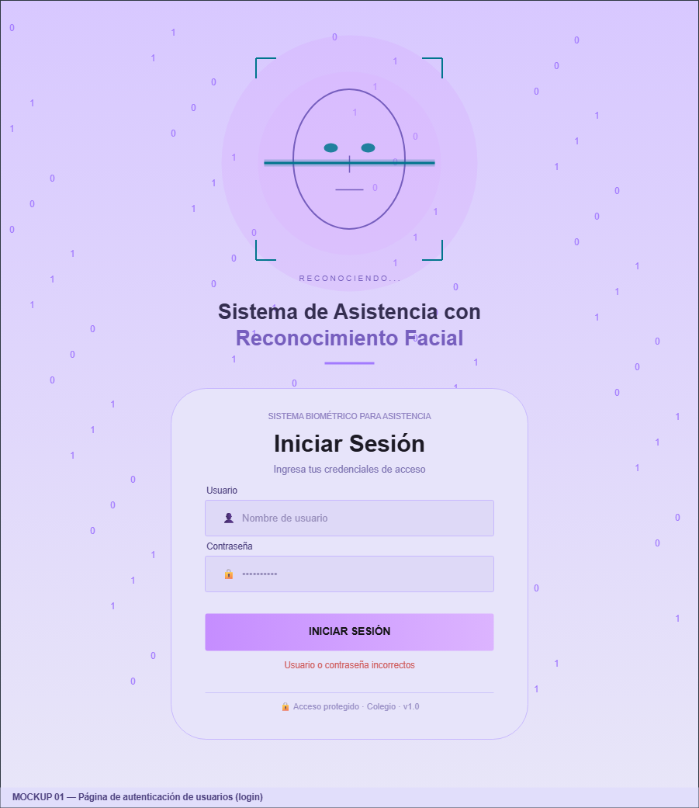
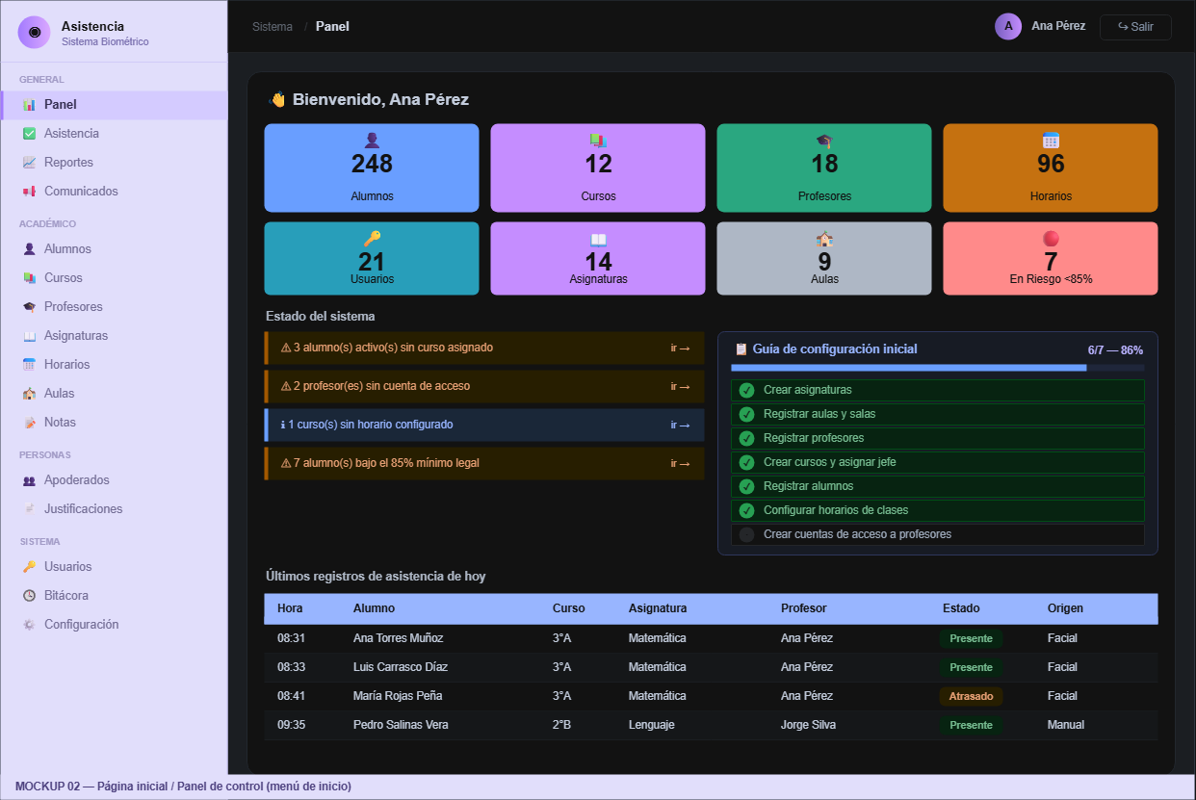
Mockups del Sistema

Slide 9
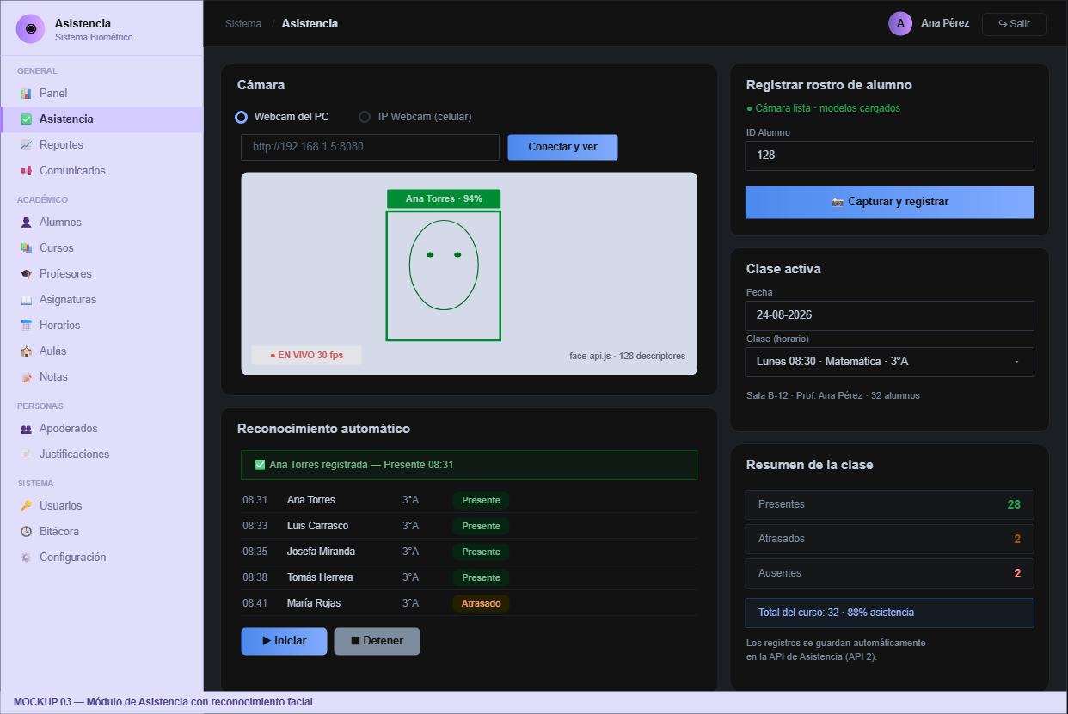
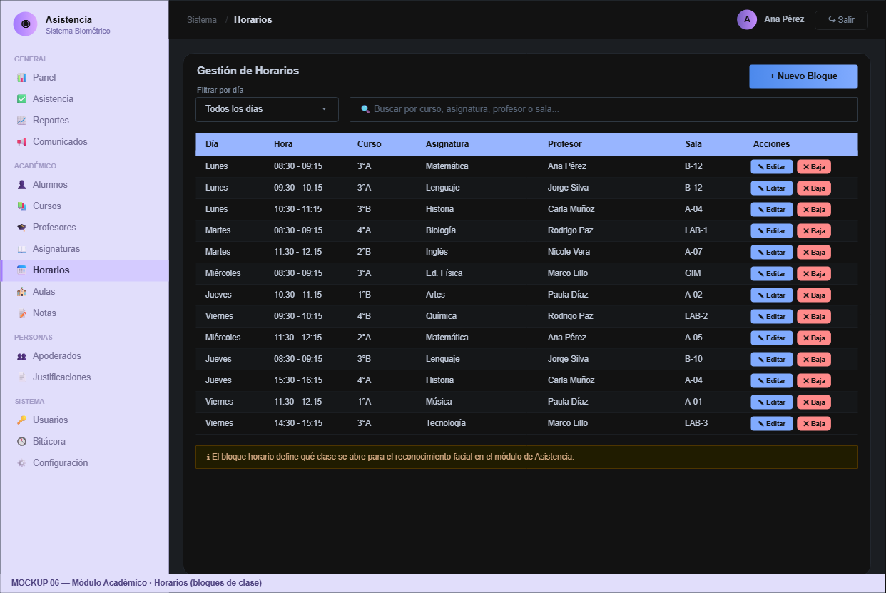
Mockups del Sistema

Slide 10
Hitos Importantes
Hito | Fecha tope
Aprobación del Acta de Constitución | 24/08/2026
Entrega Fase 1: requerimientos, casos de uso, ERS, EDT-costos y mockups | 07/09/2026
Diseño de la base de datos y arquitectura de microservicios (Entrega Fase 2 - parte 1: DAS) | 30/09/2026
Módulo de gestión académica operativo | 12/10/2026
Módulo de asistencia (manual + estados) operativo | 19/10/2026
Módulo de reconocimiento facial funcional | 26/10/2026
Módulo de reportes (PDF/CSV, libro de clases, boletín) | 02/11/2026
Entrega Fase 2 - parte 2: desarrollo 100% del sistema, script de BD y pruebas de integración | 09/11/2026
Plan de pruebas, manual de usuario, plan de capacitación e informe de cierre | 30/11/2026
Entrega Fase 3: presentación final, defensa y cierre del proyecto | 01 al 05/12/2026

Slide 11
Costos por Fase
Ítem | Monto (CLP)
Fase de Planificación (constitución, requerimientos y organización) | $580.000
Fase de Análisis y Diseño (arquitectura, casos de uso, ERS y prototipos) | $580.000
Fase de Desarrollo (base de datos, 4 microservicios, frontend, Nginx y Docker) | $4.325.000
Fase de Pruebas y QA (pruebas funcionales, integración y usuarios) | $540.000
Fase de Implementación y Cierre (producción, capacitación y manuales) | $520.000
Total del proyecto (según Matriz EDT) | $6.545.000

Slide 12
Tecnologías del Desarrollo
Breve descripción de las tecnologías y versiones utilizadas para el desarrollo
Navegador web (De preferencia del usuario final) como cliente para acceder al frontend.
API REST/WebSocket entre el frontend y los 4 microservicios backend.
PostgreSQL como interfaz de persistencia de datos.
Docker Engine / Docker Compose como interfaz de orquestación entre contenedores.
Face-api.js como librería de interfaz para extracción de descriptores faciales en el navegador.
Sistema operativo del servidor (Sistema de preferencia del usuario final, contenedores Docker) como interfaz de ejecución del backend.
Electron como interfaz que empaqueta el frontend web como aplicación nativa de escritorio.
Componente | Herramienta / Tecnología
Backend (4 APIs) | Node.js (microservicios independientes)
Base de datos | PostgreSQL (32 tablas normalizadas)
Reconocimiento facial | Face-api.js (detección y descriptor facial de 128 dimensiones)
Comunicación en tiempo real | WebSocket (API Facial)
Autenticación | JWT (JSON Web Token), contraseñas hasheadas con bcrypt
Seguridad HTTP | Helmet.js, política CORS restringida
Contenedores/orquestación | Docker y Docker Compose
Servidor web frontend | Nginx
Frontend web | HTML / CSS / JavaScript
Empaquetado de escritorio | Electron
Reportes | Generación de PDF y CSV/Excel
Control de versiones | Git / GitHub (revisión cruzada de código)

Slide 13
Conclusión
Proyecto APT logra automatiza el pase de lista mediante reconocimiento facial biométrico, eliminando la dependencia del registro manual, reduciendo el riesgo de suplantación de identidad y devolviendo a los profesores el tiempo diario que hoy destinan a pasar lista.
El proyecto integra en una sola plataforma la gestión académica, la asistencia y los reportes escolares, aplicando competencias de desarrollo de software, bases de datos, arquitectura de microservicios, seguridad informática e inteligencia artificial.
Su factibilidad se sustenta en tecnologías gratuitas y de código abierto, en la experiencia previa del equipo con el stack utilizado, y en un cronograma de 18 semanas que cubre diseño, desarrollo, pruebas e implementación.

